Slide 1
FOTOESEJ
Miroslav Sláma

Slide 2
Co je to fotoesej
Fotoesej je soubor fotografií s popisem, vytvořený za účelem vyprávění nějakého příběhu.
Spadá většinou do kategorie smíšených médií – obraz a text.
Bývá vytvářen samostatně, případně je součástí nějakého článku na webu(knize, publikaci,..).

Slide 3
Co je to ta esej? ☺
Esej je literární odborně publicistický žánr středního či kratšího rozsahu, úvaha na určité téma, spočívající v přemýšlení o faktech a jejich hodnocení.
esej obsahuje vlastní názor, někdy kritické vyjádření
esej se nejlépe píše na téma, kterému rozumíte nebo je vám blízké
vyjadřujeme se v první (3.) osobě jednotného(množného) čísla
Přispěvatelé Wikipedie, Esej [online], Wikipedie: Otevřená encyklopedie, c2019, Datum poslední revize 6. 02. 2019, 10:59 UTC, [citováno 25. 05. 2020] <https://cs.wikipedia.org/w/index.php?title=Esej&oldid=16919859>
Notes:
Esej je možné psát ze dvou různých perspektiv – první nebo třetí osoby. V první osobě je více zřejmý váš silný osobní vztah k tomu, o čem se vyjadřujete. Třetí osoba zase působí důvěryhodněji a na někoho může dělat lepší dojem.

Slide 4
Jak vytvořit fotoesej?
připravit si téma
připravte si osnovu – co budu psát(fotografovat) a v jakém pořadí
připravit si název
zvážit čas pořizování fotografií, zvážit rozsah
pořídit fotografie
vytvořit popisy
zvolit formát – Word, PowerPoint, WWW, Sway,…
citace

Slide 5
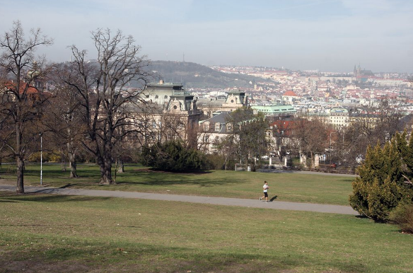
První zastávkou, která nepatří autům ani developerům, jsou Riegrovy sady. Ráno patří běžcům a později těm, kteří si chtějí užít slunce zapadající za Pražský hrad.

Slide 6
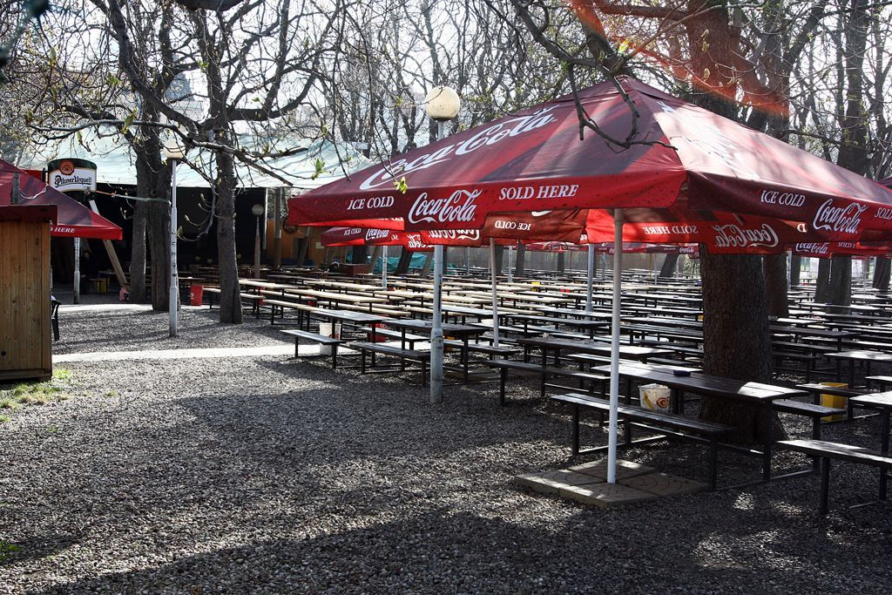
Ranní sluníčko vysouší dřevěné stoly polité pivem.

Slide 7
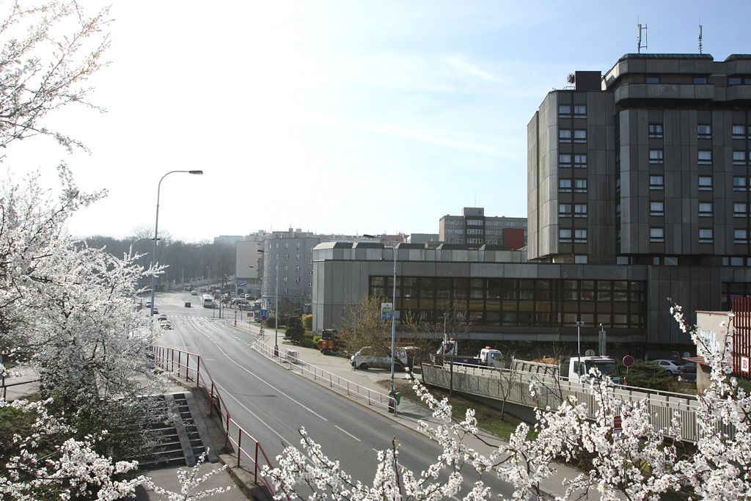
Květena z Parukářky rámuje pohled na Olšanské náměstí. Vypadá jako z pohlednice z doby nadšené pro modernizaci Žižkova.

Slide 8
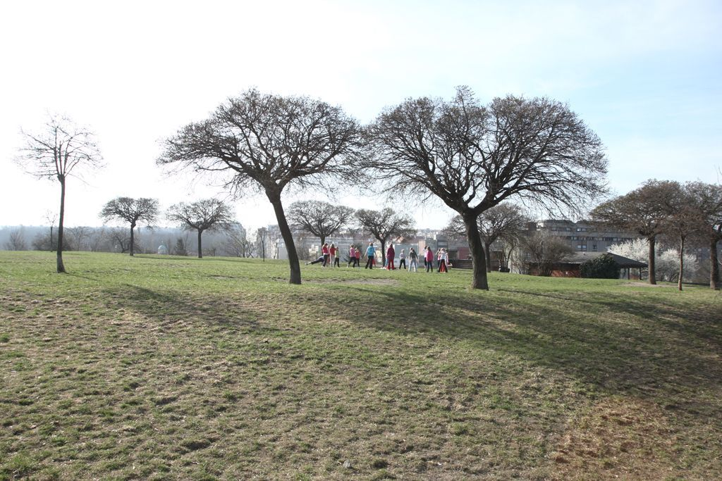
Ranní rozcvička v oáze zeleně, kterých není nikdy dost. Alespoň v Praze ne.

Slide 9
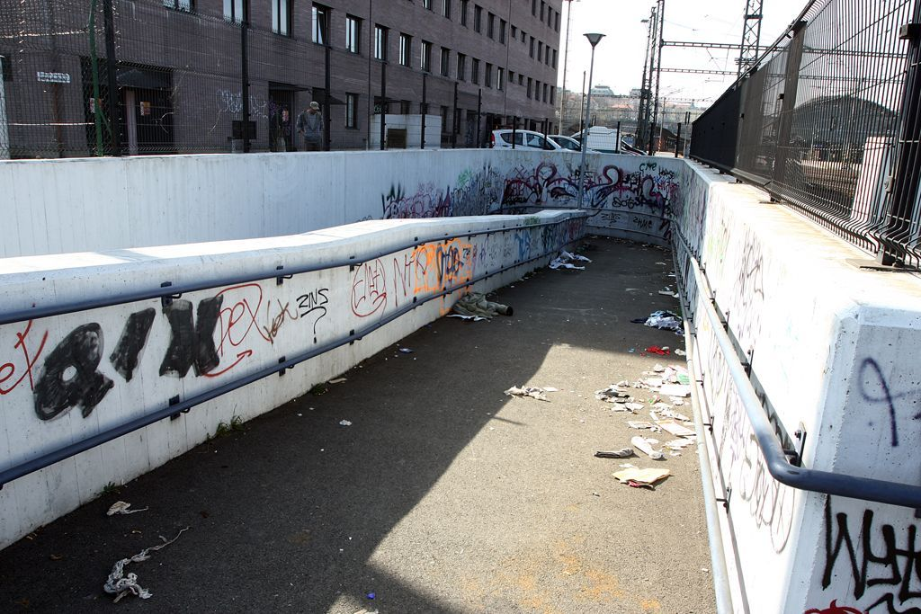
U Bulhara projedu po nájezdové rampě a letmo odhaduji počet použitých injekčních stříkaček.

Slide 10
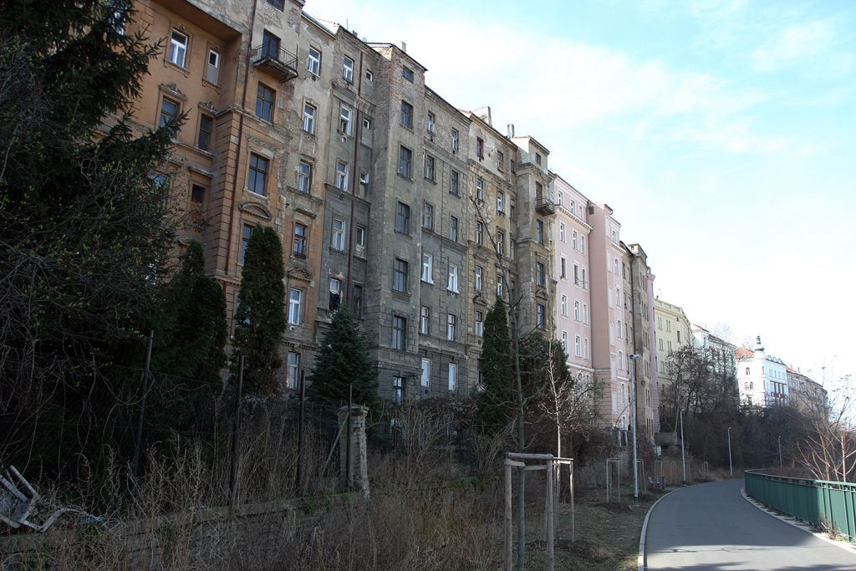
Hradba starých žižkovských činžáků mě chrání na cyklostezce, která vznikla místo zrušené Vítkovské trati. Symbol toho, že dobrá místa vznikají.

Slide 11
Zdroje
Autorem fotografií je Vojtěch Marek a fotografický materiál byl využit ze zdroje https://zpravy.aktualne.cz/regiony/praha/praha-privetiva/r~i:gallery:26208/r~i:photo:466327/

